Slide 1
Spezialisierungsmodul: Projektfinanzierung

Slide 2
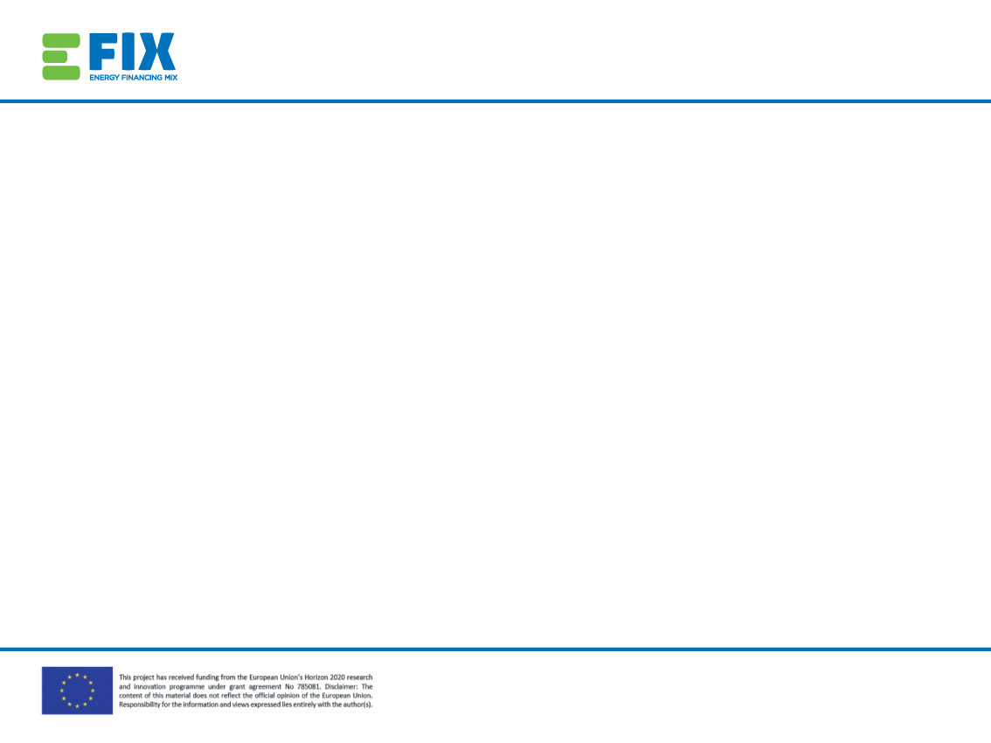

Bevor wir anfangen: Was ist dieses Spezialisierungsmodul (... und was nicht)?
Das Modul ist…
Das Modul ist nicht…
eine Einführung in das Konzept der Projektfinanzierung
ein Instrument zur Kosten-Nutzen-Analyse der Projektfinanzierung
praxisnah und geeignet für Initiativen zum Aufbau von Kapazitäten
inhaltlich verbunden mit Konzepten dieser Vorlesungsreihe, z.B. Barwert, interner Zinsfuß
eine vollständige Liste aller Vorteile und Herausforderungen der Projektfinanzierung
eine wissenschaftliche Studie, die Finanzierungsmethoden vergleicht und eine beste Methode vorschlägt
gültig für alle Länder ohne Berücksichtigung der örtlichen Gegebenheiten
eine „Blaupause “ für Unternehmens- vs. Projektfinanzierung

Slide 3
Lernziele
Wer sind die relevanten Akteure in der Projektfinanzierung?
Was ist Projektfinanzierung?
Inwiefern unterscheidet sich die Projektfinanzierung von der bilanziellen Finanzierung/Unternehmensfinanzierung?
Wie werden Erträge und Risiken projektübergreifend aggregiert?
Was ist ein Kontaminationsrisiko?

Slide 4

Inhalt
1
Was ist Projektfinanzierung und wer sind die relevanten Akteure?
2
Unterschiede zwischen Projektfinanzierung und „normaler“ Finanzierung
2A
Kapitalkosten
2B
Kontamination und Diversifikation
2C
Verbesserte Gesamtauszahlungen
2D
Konflikt zwischen Eigen- und Fremdkapital
3
Risiko und Komplexität
4
Risiko Management
4A
Projektfinanzierung als Risikomanagement
4B
Risikomanagement innerhalb der Projektfinanzierung
5
Projektfinanzierung und Joint Ventures
6
Kurze Beispiele
7
Weitere Beispiele und Fälle

Slide 5
Inhalt
1
Was ist Projektfinanzierung und wer sind die relevanten Akteure?
2
Unterschiede zwischen Projektfinanzierung und „normaler“ Finanzierung
2A
Kapitalkosten
2B
Kontamination und Diversifikation
2C
Verbesserte Gesamtauszahlungen
2D
Konflikt zwischen Eigen- und Fremdkapital
3
Risiko und Komplexität
4
Risikomanagement
4A
Projektfinanzierung als Risikomanagement
4B
Risikomanagement innerhalb der Projektfinanzierung
5
Projektfinanzierung und Joint Ventures
6
Kurze Beispiele
7
Weitere Beispiele und Fälle

Slide 6
Was ist Projektfinanzierung?
1
Bei der Projektfinanzierung investiert ein Unternehmenssponsor in einen industriellen Vermögenswert mit einem bestimmten Verwendungszweck und besitzt diesen über eine rechtlich unabhängige Einheit, die mit regresslosen Verbindlichkeiten finanziert wird.
Quelle: Harvey, C. et al. (2006) [PowerPoint slides]
Notes:
Project Finance involves a corporate sponsor investing in and owning a industrial asset through a legally independent entity financed with non-recourse debt.

Slide 7
Wer sind die relevanten Akteure?
1
Akteur
Beschreibung
Projekt-Unternehmen
Ein rechtlich unabhängiges Unternehmen, welches ein bestimmtes Projekt plant. Häufig handelt es sich um Infrastruktur-Projekte
Sponsoren
Unternehmen, Regierungen oder internationale Organisationen, die das Projekt-Unternehmen mit Eigenkapital versorgen
Kreditgeber
Unternehmen (üblicherweise Banken), die das Projekt-Unternehmen mit Fremdkapital versorgen
Projekt
Projektfinanzierung wird genutzt um Projekte mit hohem Investitionsaufwand umzusetzen: Straßen, Ölfeld-Exploration, Elektrizitäts-Anlange
Für gewöhnlich liefern die Projekte prognostizierbare und stabile Cashflows

Slide 8
Wer sind die relevanten Akteure: Sponsoren/Investoren
1
Sponsoren/Investoren
Beschreibung
Industrielle Sponsoren (PF mit Kerngeschäft verknüpft)
Diese Unternehmen nutzen PF, um Wertschöpfungsaktivitäten (vor- oder nachgelagert) zu erweitern bei gleichzeitiger Risikominimierung
Öffentliche Sponsoren mit sozialen/gemeinnützigen Zielen
Eine Public-Private-Partnership (PPP) wird eingegangen, um privates Kapital zur Erreichung eines gemeinnützigen Zieles zu verwenden
  BOT-Verträge (BOT = build, operate, transfer = bauen, betreiben, übertragen): Eine Firma wird temporär mit Bau und Betrieb einer Anlage beauftragt, nach einer Weile wird die Anlage an eine öffentliche Einrichtung übertragen
  BOOT-Verträge (BOOT = build, own, operate, transfer = bauen, besitzen, betreiben, übertragen): Zusätzlich zu BOT besitzt die private Firma die Anlage für einen bestimmten Zeitraum
  BOO-Verträge (BOO = build, operate, own = bauen, betreiben, besitzen): Das Eigentum wird nicht auf eine öffentliche Einrichtung übertragen
Sponsoren, die die Anlage entwickeln, bauen, betreiben
Diese Akteure bringen Eigenkapital ein, um ihre Fähigkeiten durch Bau und Betrieb der Anlage zu verkaufen
Finanzielle Investoren
Diese Unternehmen (häufig Investmentbanken) sind ausschließlich auf der Suche nach profitablen Investitionen

Slide 9
Was ist Projektfinanzierung?
1
Ein Deal zur Projektfinanzierung hat fünf Besonderheiten
Die projektgebende Firma ist rechtlich und finanziell unabhängig von den Sponsoren
Die Schuldner haben bei Zahlungsausfällen nur sehr eingeschränkt oder gar keinen Anspruch den Sponsoren gegenüber
Projektrisiken werden gleichermaßen auf alle Beteiligten verteilt (andere Risikoprofile als üblich bei Fremd- und Eigenkapital)
Die aus dem Projekt generierten Cashflows müssen ausreichen, um die Betriebskosten UND Verbindlichkeiten zu decken. Erst dann fließen Einnahmen an die Sponsoren
Der im Projekt geschaffene Vermögenswert wird häufig als Sicherheit für Kreditgeber verwendet

Slide 10
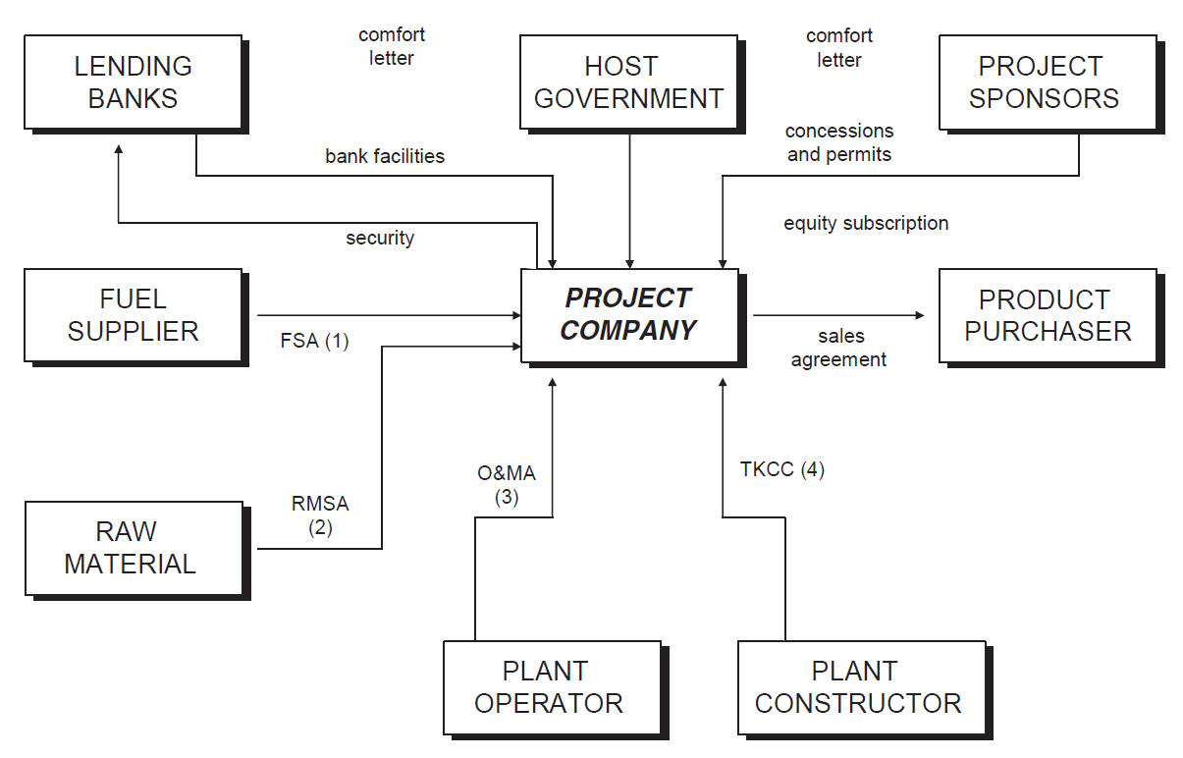
Typische Vertragsstruktur eines PF-Deals
1
Comfort Letter (Verwaltungs-schreiben)
Comfort Letter (Verwaltungs-schreiben)
Kreditgebende Banken
Regierung
Projekt-Sponsoren
Bankfazilitäten
Konzessionen
EK-Beteiligung (equity subscription)
Sicherheit
Lieferanten (Fuel Supplier)
Projekt-Unternehmen
Produkt-käufer
Verkaufs-vereinbarungen
Ein Akteur kann mehrere Rollen übernehmen
Rohstoffe (Raw Material)
Legende:
FSA (Fuel Supply Agreement) – Vereinbarung über Brennstofflieferung
RMSA (Raw Material Supply Agreements) – Vereinbarung über Lieferung von Rohmaterial
O&MA (Operations and Maintenance Agreement) – Vereinbarung zu Betrieb und Instandhaltung
TKCC is Turnkey Construction Contract (build the plant) – Vertrag zur schlüsselfertigen Konstruktion
Anlagen-betreiber
Anlagen
-bauer
Quelle: Figure 1.2 in Gatti (2008) (eigene Übersetzung)
Notes:
Achtung: es befinden sich kleine Textboxen (deutsch) auf dem Originalbild (englisch)

Slide 11
Was sind Gründe für PF?
1
PF klingt wie ein schlechter Deal, sowohl für Investoren als auch für Kreditgeber
Die Schaffung einer neuen Einheit, einer Zweckgesellschaft (special purpose vehicle = SPV), ist mit hohen Kosten verbunden
Kosten für Monitoring sind hoch
Kreditgeber erhalten keine Regressansprüche und müssen sich an der Verwaltung beteiligen
Also, was spricht für PF?
Da die Risikoallokation direkt erfolgt, kann das Debt-to-Equity Verhältnis in PF Investitionen höher sein, als in normalen Investitionen
Das bedeutet, dass die Gesamtkapitalkosten des Sponsor-Unternehmens unberührt bleiben
Sponsoren tragen aufgrund der Regressklausel nicht das volle Risiko bei einer mangelhaften Performance
Dies ermöglicht einen höheren Verschuldungsgrad bei geringerem Risiko

Slide 12
Inhalt
1
Was ist Projektfinanzierung und wer sind die relevanten Akteure?
2
Unterschiede zwischen Projektfinanzierung und „normaler“ Finanzierung
2A
Kapitalkosten
2B
Kontamination und Diversifikation
2C
Verbesserte Gesamtauszahlungen
2D
Konflikt zwischen Eigen- und Fremdkapital
3
Risiko und Komplexität
4
Risikomanagement
4A
Projektfinanzierung als Risikomanagement
4B
Risikomanagement innerhalb der Projektfinanzierung
5
Projektfinanzierung und Joint Ventures
6
Kurze Beispiele
7
Weitere Beispiele und Fälle

Slide 13
Unterschiede Projekt- vs. Unternehmensfinanzierung
2
NICHT ABSCHLIEßEND
Faktor | Unternehmensfinanzierung | Projektfinanzierung
Garantien für Finanzierung | Assets des Kreditnehmers (vor Ort Firmen) | Projektgebundene Assets
Effekte auf finanzielle Elastizität | Reduktion der Elastizität für Kreditnehmer | Keiner oder minimaler Effekt für Sponsoren
Behandlung im Rechnungswesen | Bilanziell | Außerbilanziell (der einzige Effekt ist entweder die Auszahlung zur Zeichnung von Eigenkapital in Zweck-gesellschaft oder für nachgelagerte Kredite)
Hauptvariablen für die Gewährung der Finanzierung | Kundenbeziehungen Bilanzstabilität Profitabilität | Zukünftige Cashflows
Grad der nutzbaren Hebelwirkung | Hängt vom Effekt auf die Bilanz des Kreditnehmers ab | Hängt von Cashflows ab, die durch das Projekt generiert werden (Hebelwirkung ist für gewöhnlich wesentlich höher)
Quelle: Table 1.1 in Gatti (2008)

Slide 14

Kapitalkosten
2A
In der Regel hängen die Kapitalkosten für ein neues Projekt von bestehenden Investitionsprojekten und deren Finanzierung ab
cwacc = gewogener Kapitalkostensatz
rEK = Eigenkapitalkosten/Renditeforderung der EK-Geber
rFK = Fremdkapitalkosten/Renditeforderung der FK-Geber
EK = Marktwert des Eigenkapitals der Firma
FK = Marktwert des Fremdkapitals der Firma
GK = EK + FK = Marktwert des Gesamtkapitals
EK/GK = EK Anteil an Finanzierung
FK/GK = FK Anteil an Finanzierung
s = Ertragssteuersatz auf Unternehmensebene
$$cwacc=r_{EK}∙\frac{EK}{GK}+r_{FK}∙\frac{FK}{GK}∙(1−s)$$
Investoren beachten bei der Bewertung von neuem Kapital folgende Punkte:
Probleme können auftreten, wenn
Das Projekt im Verhältnis zur Unternehmensgröße sehr groß ist
Das Risiko im Projekt wesentlich höher ist als im Firmendurchschnitt
Ein starker Bezug zu bestehenden Aktivitäten existiert (mangelnde Diversifikation)
Wie robust ist das Projekt?
Wie robust ist die Firma, die das Projekt realisiert?
Notes:
maybe remind about pecking order and trade-off theory here

Slide 15

Kapitalkosten
2A
Die Rendite zweier Projekte (A und B) wird als gewichteter Durchschnitt der beiden Renditen berechnet:
$$r_{A+B}=\frac{{ROI}_{A}∗{Wert}_{A}}{{Wert}_{A}+{Wert}_{B}}+\frac{{ROI}_{B}∗{Wert}_{B}}{{Wert}_{A}+{Wert}_{B}}$$
Was ist die Rendite eines Portfolios mit zwei Projekten, in dem Projekt A einen Wert von 1.000 und Projekt B einen Wert von 4.000 hat? Der ROI (Return on Investment = Kapitalrendite) von Projekt A beträgt 10%, der ROI von Projekt B 20%.

Slide 16

Kapitalkosten
2A
Was ist die Rendite eines Portfolios mit zwei Projekten, in dem Projekt A einen Wert von 1.000 und Projekt B einen Wert von 4.000 hat? Der ROI (Return on Investment = Kapitalrendite) von Projekt A beträgt 10%, der ROI von Projekt B beträgt 20%.
$r_{A+B}=\frac{0,1 ∗ 1000}{1000 + 4000}+\frac{0,2 ∗ 4000}{1000 + 4000}$ = 0,18
Notes:
solution: rp=0.1*1000/(1000+4000)+0.2*4000/(1000+4000)=0.18

Slide 17

Kontaminationsrisiko und Diversifizierung
2B
Sollten die auf Folie 14 genannten Probleme eintreffen, entsteht eine besondere Komplikation:
Das dem Portfolio der beiden Projekte zugrundeliegende Risiko (σ_{A+B}) ist komplexer.
Das Risiko hängt von der Korrelation zwischen den beiden Projekten (ρ_{AB}) ab, wobei w_{A} und w_{B} zur Gewichtung verwendet werden (relative Größe der Projekte, z.B. 20% und 80%).
$$σ_{A+B}=\sqrt{σ_{A}^{2}∙w_{A}^{2}+σ_{B}^{2}∙w_{B}^{2}+2∙σ_{A}∙w_{A}∙σ_{B}∙w_{B}∙ρ_{AB}}$$
Was ist das Risiko des Projektportfolios, wenn der Wert von Projekt A bei 1.000 und von Projekt B bei 4.000 liegt? Zudem beträgt das Risiko von A = 5% und von B = 20%. Die Korrelation ist = 0.
$$σ_{A+B}=\sqrt{5^{2}∗{0,2}^{2}+{20}^{2} ∗{0,8}^{2}+(2 ∗5∗0,2∗20∗0,8∗0)}$$
Notes:
solution: sigmap=sqrt(5^2*0,2^2+20^2*0,8^2+2*5*20*0,2*0,8*0)=16.03%

Slide 18
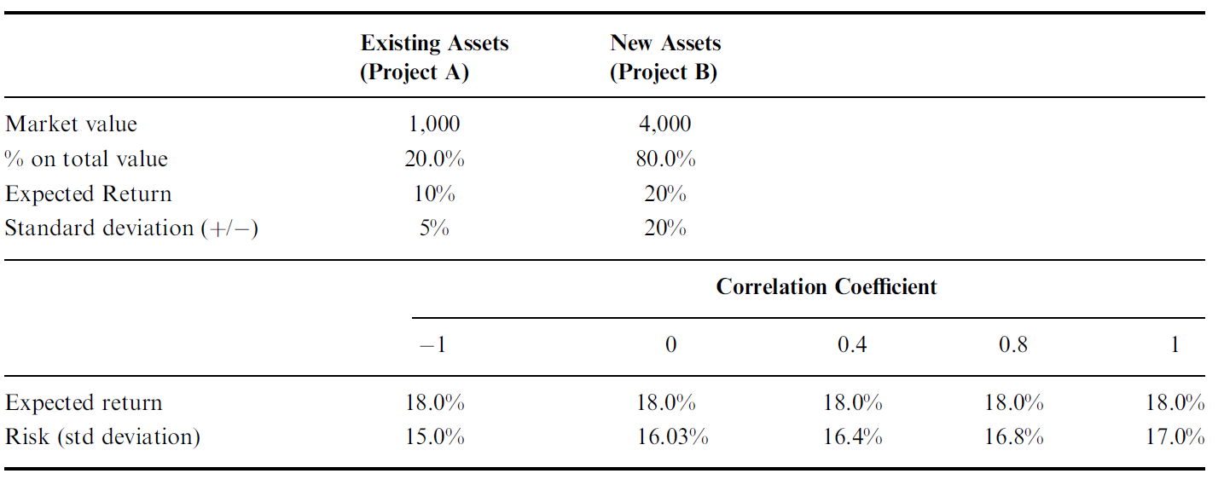
Kontaminationsrisiko und Diversifizierung
2B
Legende:
Existierende Assets = existierende Vermögenswerte
New Assets = neue Vermögenswerte
Market value = Marktwert
% on total value = % vom Gesamtwert
Expected Return = erwartete Rendite
Standard deviation = Standardabweichung Correlation Coefficient = Korrelationskoeffizient
Hinweis: Die Trennzeichen „Punkt“ und „Komma“ werden bei Zahlen im Deutschen und Englischen umgekehrt verwendet.
Wenn das neue Projekt stark mit bestehenden Firmenaktivitäten verbunden ist – steigendes Risiko bei
steigender Korrelation
Rendite steigt in allen Fällen von 10% auf 18%
Risiko steigt in allen Fällen von 5% auf 15% bis 17% je nach Korrelation
Quelle: Table 1.4 in Gatti (2008)
Notes:
risk increases with correlation
probably freeze this table

Slide 19
Kontaminationsrisiko und Diversifizierung
2B
Selbst bei bestmöglicher Diversifizierung des Portfolios* steigt bei einer Korrelation von -1 (das Projekt trägt zur Diversifizierung bei) das Risiko von 5% auf 15%. Das ist das sogenannte Kontaminationsrisiko
  Resultiert in höheren Kapitalkosten für die Refinanzierung des Unternehmens, z.B. bei Fälligkeit von Schulden
  Effekt ist abhängig von der relativen Größe des neuen Projekts im Vergleich zum alten
  Effekt kann durch verbundene Projekte verstärkt werden
Führt die Risikozunahme zu einem Anstieg der durchschnittlichen Kapitalkosten, der höher ausfällt, als der Anstieg des ROI, so mindert das Projekt den Unternehmenswert
  Das ist einer der Gründe, warum Projekte außerbilanziell finanziert werden (off balance sheet)
*das bedeutet nicht unbedingt, dass dies die beste Lösung für jeden Investor ist

Slide 20
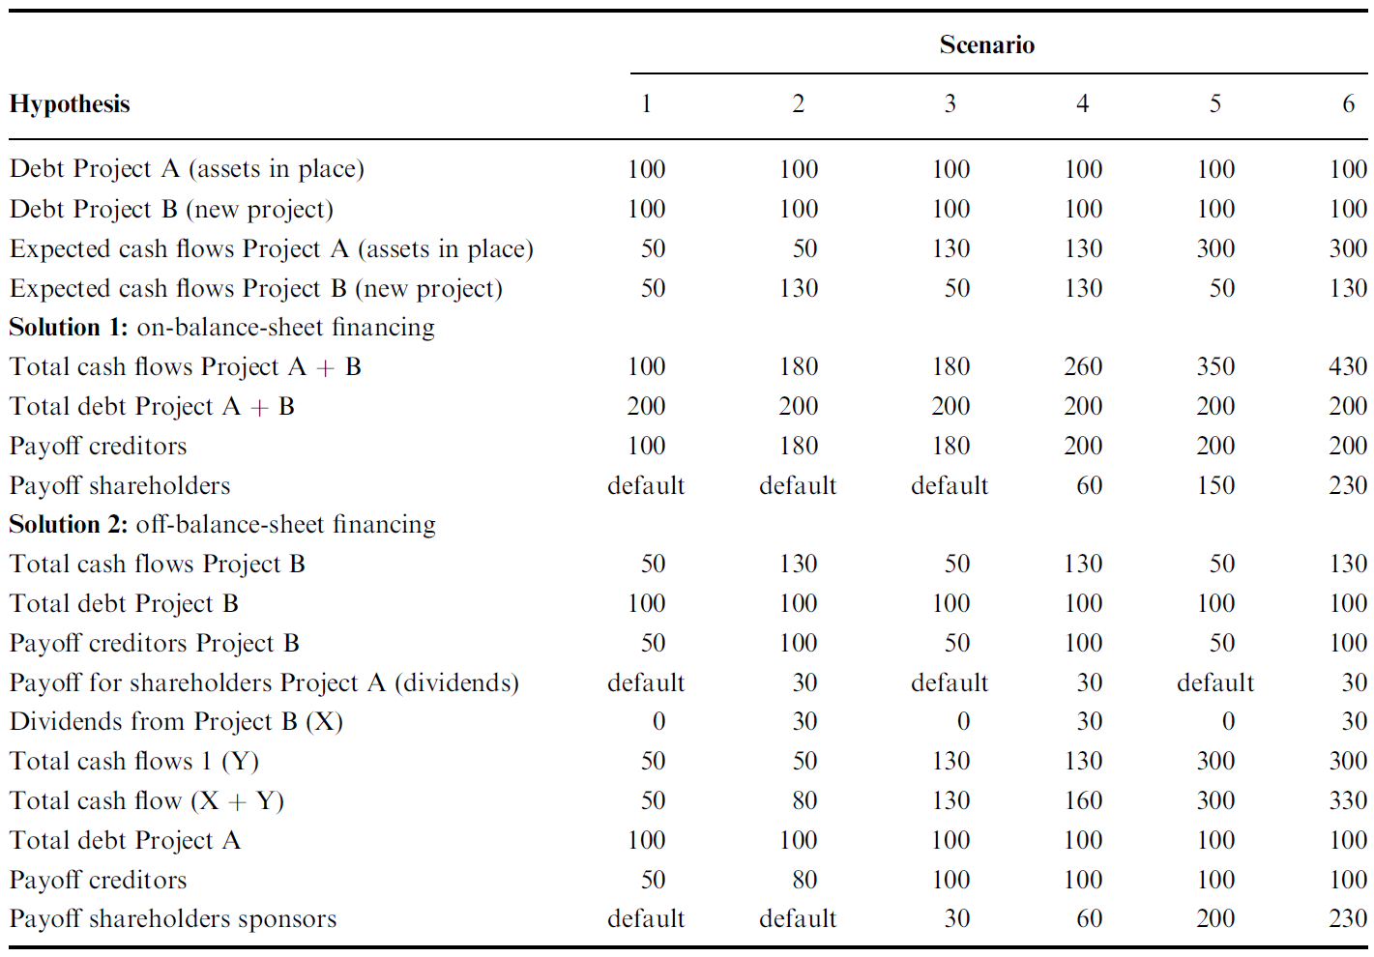
Verbesserte Gesamtauszahlungen (total payoffs)
2C
Die Tabelle zeigt zwei Finanzierungs- und sechs Performance-Szenarien.
  In den Szenarien 1, 2 und 3 und mit Lösung 1 (on-balance-sheet/bilanziell) fällt das Unternehmen aus (default).
  In den Szenarien 1, 3 und 5 und mit Lösung 2 (off-balance-sheet/außerbilanziell) fällt Projekt B aus (default).
  Nichtsdestotrotz befindet sich das Unternehmen nur in den Szenarien 1 und 2 im Ausfall (default).
Legende: Debt Project A (assets in place) = Schulden Projekt A (vorhandene Vermögenswerte); Debt Project B (new project) = Schulden Projekt B (neues Projekt); Expected cash flows = erwartete Cash Flows; Solution 1: on-balance-sheet financing = Lösung 1: bilanzielle Finanzierung; Payoff creditors = Auszahlung Kreditgeber; Payoff shareholder = Auszahlung Aktionär; Off-balance-sheet financing = außerbilanzielle Finanzierung; Dividends = Dividenden
Quelle: Table 1.5 in Gatti (2008)
Notes:
Scenario 2
As we saw before, diversification means redistribution of risk from shareholders to bondholders (and here we saw the other direction).
There also may be reputation benefits from defaulting off-balance-sheet projects.
There are two financing scenarios and six performance scenarios in this table
The company defaults in scenarios 1, 2, and 3 under solution 1 (on-balance-sheet)
Project B is in default in scenarios 1, 3, and 5 under solution 2 (off-balance-sheet). However, the company only defaults in scenarios 1 and 2.

Slide 21
Interessenskonflikt zwischen Eigenkapital und Fremdkapital
2D
In Szenario 2 ist die Projektfinanzierung optimal, da sie die Kontamination von Projekt B durch Projekt A verhindert. Projekt B überlebt.
In Szenario 3 ist die Projektfinanzierung nach wie vor optimal, da A überlebt, während B ausfällt und Kontamination vermieden wird.
In Szenario 5 ist die Projektfinanzierung immer noch optimal aus der Sicht der Shareholder, nicht aber aus der Sicht der Schuldner. Die Cashflows aus A wären ausreichend gewesen, um einen Ausfall von Projekt B zu vermeiden.
  Ohne Mitversicherung wurde der Wert von den Anleiheinhabern (bondholder) an die Investoren (shareholder) umverteilt.
Legende: Debt Project A (assets in place) = Schulden Projekt A (vorhandene Vermögenswerte); Debt Project B (new project) = Schulden Projekt B (neues Projekt); Expected cash flows = erwartete Cash Flows; Solution 1: on-balance-sheet financing = Lösung 1: bilanzielle Finanzierung; Payoff creditors = Auszahlung Kreditgeber; Payoff shareholder = Auszahlung Aktionär; Off-balance-sheet financing = außerbilanzielle Finanzierung; Dividends = Dividenden
Quelle: Table 1.5 in Gatti (2008)
Notes:
Scenario 2
As we saw before, diversification means redistribution of risk from shareholders to bondholders (and here we saw the other direction).
There also may be reputation benefits from defaulting off-balance-sheet projects.

Slide 22
Inhalt
1
Was ist Projektfinanzierung und wer sind die relevanten Akteure?
2
Unterschiede zwischen Projektfinanzierung und „normaler“ Finanzierung
2A
Kapitalkosten
2B
Kontamination und Diversifikation
2C
Verbesserte Gesamtauszahlungen
2D
Konflikt zwischen Eigen- und Fremdkapital
3
Risiko und Komplexität
4
Risiko Management
4A
Projektfinanzierung als Risikomanagement
4B
Risikomanagement innerhalb der Projektfinanzierung
5
Projektfinanzierung und Joint Ventures
6
Kurze Beispiele
7
Weitere Beispiele und Fälle

Slide 23
Warum diskutieren wir Risiko und Komplexität?
3
Wie bereits kurz erläutert, gibt Projektfinanzierung Ihnen die Möglichkeit, Risiken direkt zuzuordnen. Damit ist diese Finanzierungsform besonders geeignet für größere, komplexe und/oder risikoreiche Projekte.

Slide 24
Häufige Risiken in komplexen Projekten
3
NICHT ABSCHLIEßEND
Komplexität ist schwer zu managen
Es gibt verschiedene Arten von Komplexität:
  technische Komplexität
  soziale/gesellschaftliche Komplexität
Komplexität wird verstärkt durch
  Umfang und Tragweite internationaler Projekte (scale and scope)
  verschiedene, mehrdeutige und miteinander verknüpfte Aufgaben
  neue Technologie und Schwierigkeit, deren Funktionalität vorherzusagen
  beträchtliche Anzahl an Projektbeteiligten einschließlich der Öffentlichkeit

Slide 25
Häufige Risiken in komplexen Projekten
3
NICHT ABSCHLIEßEND
Unterschätzung projektbezogener Merkmale wie Kosten, Verzögerungen, Risiken und Eventualitäten sowie Änderungen in Qualität, Preis, Projektspezifikationen, Designs, Wechselkursen und externen Umweltfaktoren
Misserfolgen bei der Nachfrageprognose aufgrund von methodischen Schwächen, mangelhaften Datenbanken, unerwarteten Änderungen und Bewertungsvorurteilen
Interessenskonflikten
opportunistischem Verhalten der Stakeholder
Komplexität führt zu
Trotz der Risiken ist es unwahrscheinlich, dass ein Projekt abgebrochen wird. Warum?
Quelle: Kardes et al. (2013) p. 6-7

Slide 26
Häufige Risiken in komplexen Projekten
3
NICHT ABSCHLIEßEND
Aus folgenden Gründen werden Projekte tendenziell nicht abgebrochen:
Die “Illusion der Kontrolle”
Tendenz zur Unterschätzung der Komplexität. Die Fehleinschätzung des Managements bzgl. seiner Managementfähigkeit oder seiner Fähigkeit, die Ergebnisse des Projekts zu beeinflussen, führt zu Unterschätzung der Risiken und Überbewertung positiver Informationen.
Die Gefahr der „Kontrollillusion“ entsteht oft aufgrund der hohen Unsicherheit, die zu einer inhärenten Prognoseschwierigkeit beiträgt. Je größer die Unsicherheit, desto größer ist die „Illusion der Kontrolle“ und die Selbstüberschätzung. Dies führt zu einer höheren Wahrscheinlichkeit, dass Risiken unterschätzt werden.
Quelle: Kardes et al. (2013) p. 6-7

Slide 27
Häufige Risiken in komplexen Projekten
3
NICHT ABSCHLIEßEND
Aus folgenden Gründen werden Projekte tendenziell nicht abgebrochen:
Der Effekt der versunkenen Kosten (sunk costs)
Umso weiter ein gut sichtbares Projekt vorangeschritten ist, umso mehr Geld und Zeit haben die beteiligten Akteure investiert, sodass schließlich ein Punkt erreicht ist, wo es kein Zurück mehr zu geben scheint. Das Risiko, als erfolglos und verschwenderisch angesehen zu werden, gefährdet Glaubwürdigkeit und Stellung der Entscheidungsträger. Um Kritik oder Reputationsverlust zu vermeiden, verstärken sie in Folge ihr Engagement.
Betrachten Sie die folgende Situation:
Wenn 85% eines Projekts für ein radargestütztes Flugzeug mit einem Volumen von 15 Millionen Dollar abgeschlossen sind, beginnt eine andere Firma mit der Vermarktung eines Flugzeugs, das viel schneller und weitaus wirtschaftlicher/kosteneffizienter ist als das Flugzeug im Projekt. Die Frage lautet: Sollten die letzten 15% der Forschungsmittel investiert werden, um das Flugzeug im Projekt fertigzustellen?
Quelle: Kardes et al. (2013) p. 6-7

Slide 28
Häufige Risiken in komplexen Projekten
3
NICHT ABSCHLIEßEND
Aus folgenden Gründen werden Projekte tendenziell nicht abgebrochen:
Entscheidungen unter Risiko
Menschen sind eher risikobereit, wenn es darum geht negative Ergebnisse zu vermeiden, als dass sie risikoavers sind, um positive Ergebnisse zu erzielen. Das bedeutet, dass sie bereit sind, mehr Risiken einzugehen, um die negativen Folgen von erfolglosen Projekten zu verhindern.
So entsteht risikofreudiges Verhalten. Anstatt sich aus einem erfolglosen Projekt zurückzuziehen, werden in der Hoffnung auf zukünftige Gewinne weitere Investitionen in das Projekt getätigt. Beispiel: Angenommen es seien bereits 100 Millionen Dollar in ein erfolgloses Projekt investiert worden, so wird das Eingehen eines zusätzlichen Risikos für weitere 10 Millionen Dollar als nicht so hoch angesehen.
Quelle: Kardes et al. (2013) p. 6-7

Slide 29
Häufige Risiken in komplexen Projekten
3
NICHT ABSCHLIEßEND
Aus folgenden Gründen werden Projekte tendenziell nicht abgebrochen:
Rechtfertigung
Diese Theorie liefert auch eine Erklärung für das zunehmende Engagement von Managern und die Tendenz von Entscheidungsträgern, an Fehlverhalten festzuhalten.
Möglicherweise sind Individuen nicht bereit, Fehlverhalten zuzugeben. Deshalb rechtfertigen sie ihr Verhalten und vermeiden negatives Feedback.
Quelle: Kardes et al. (2013) p. 6-7

Slide 30
Managementempfehlungen für komplexe Projekte
3
NICHT ABSCHLIEßEND
Geschultes Personal
Schulungen stellen sicher, dass neue Technologien effektiv eingesetzt werden und reduzieren zudem möglichen Widerstand gegen Veränderungen. Führungskräfte und Mitarbeiter sollten über die Fähigkeiten und Kenntnisse verfügen, um die notwendige Technologie für ein komplexes Projekt einzusetzen.
Durch klare Ziele können Manager Meinungsverschiedenheiten vermeiden, die von dem ohnehin komplexen Projekt ablenken würden. Das Management sollte Zeit für die Klärung von Zielen und deren Interpretation sowie für die Offenlegung geheimer Agenden (Hidden Agendas) durch transparente Informationsflüsse einplanen.
In den Verträgen sollten Ziele, Rechte und Pflichten für alle Partner und Sponsoren klar definiert sein. Für kritische Elemente in der Lieferkette können Notfallpläne eingeführt werden.
Verringern Sie das Risiko einer Überschätzung der Managementkompetenz und minimieren Sie die Projektkomplexität, indem Sie zur Wahrung der Transparenz externe Kontrollen einsetzen. Mehr Transparenz, unabhängige Projektbewertungen und Kontrollen können helfen, die „Illusion der Kontrolle“ zu überwinden.
Klare Ziele
Klare Verträge
Transparenz
Quelle: Kardes et al. (2013) p. 10

Slide 31
Managementempfehlungen für komplexe Projekte
3
NICHT ABSCHLIEßEND
Zusammen-arbeit
Achten Sie auf die weichen Kriterien wie Partner- und Personalauswahl. Detaillierte Kenntnisse der Managementkultur potenzieller Partner, starke Beziehungen, effektive Kommunikation, Vertrauen und Zuversicht, interkulturelle Kommunikation, Bewertung und Monitoring der Beziehungsqualität sowie die Schaffung eines kooperativen Umfelds sind notwendig, um den Erfolg sicherzustellen.
Die Aufrechterhaltung langfristiger, gemeinsamer Interessen kann zum Erfolg beitragen. Kooperationen funktionieren auf der Grundlage von Gewinn- und Risikoteilung – dies kann bedeuten, dass eine bestimmte Projektstruktur geschaffen werden muss, die ein „zusammen sinken oder schwimmen“ sicherstellt.
Frühere Kooperationserfahrungen zwischen den Partnern und die Reputation der beteiligten Unternehmen vor Beginn der Partnerschaft sind wichtige Faktoren für die Qualität der Beziehung.
Kontrolle und Engagement sollten im Gleichgewicht sein. Zu viel Kontrolle erhöht die Möglichkeit von egoistischem Verhalten und Misstrauen, während mangelndes Engagement zu unvorteilhaftem/fehlendem Einsatz führen kann.
Beginnen Sie mit einer realistischen Projektidee und konzipieren Sie Projekte in der Anfangsphase gründlich, da die meisten Projekte nach der Anfangsphase weniger Flexibilität haben. Investitionen in der Frühphase des Projekts können helfen, Probleme zu mildern und die allgemeine Qualität zu verbessern. Dadurch können Kosten gespart und bessere Ergebnisse erzielt werden.
Struktur
Erfahrung
Gleichgewicht
Projekte früh planen
Quelle: Kardes et al. (2013) p. 10

Slide 32
Inhalt
1
Was ist Projektfinanzierung und wer sind die relevanten Akteure?
2
Unterschiede zwischen Projektfinanzierung und „normaler“ Finanzierung
2A
Kapitalkosten
2B
Kontamination und Diversifikation
2C
Verbesserte Gesamtauszahlungen
2D
Konflikt zwischen Eigen- und Fremdkapital
3
Risiko und Komplexität
4
Risiko Management
4A
Projektfinanzierung als Risikomanagement
4B
Risikomanagement innerhalb der Projektfinanzierung
5
Projektfinanzierung und Joint Ventures
6
Kurze Beispiele
7
Weitere Beispiele und Fälle

Slide 33
Projektfinanzierung als Technik des Risikomanagement
4A
Das Risikomanagement umfasst die folgenden Schritte:
Risikoerkennung
Was sind die Risiken?
Risikoanalyse
Wie hoch sind die Risiken?
Risikotransfer und Zuweisung an geeignete Akteure
Wie können Risiken abgesichert / gemanaged werden?
Management Restrisiko (residual risk)
Was ist zu tun, wenn zusätzliche oder unkalkulierbare Risiken eintreten?
In gewisser Weise ist die gesamte Gestaltung der Projektfinanzierung auf Risikostreuung ausgerichtet.
Einschränkungen der individuellen Entscheidungsfindung (Stichwort Bounded Rationality) erschweren PF-Verträge. Es muss etwas geben, um verbleibende Probleme zu lösen.

Slide 34
Risiko Kontamination
4A
Probleme
Ein Hochrisikoprojekt kann ein gesundes Unternehmen in Schwierigkeiten bringen. Abgesehen vom tatsächlichen Scheitern kann das riskante Projekt die Volatilität des Cashflows erhöhen und den Unternehmenswert verringern. Umgekehrt kann ein scheiterndes Unternehmen ein gesundes Projekt mitziehen.
Strukturelle Lösungen
Durch Projektfinanzierung können Sponsoren das Projektrisiko mit anderen Sponsoren teilen. Die Bündelung von Kapital reduziert die finanzielle Belastung (distress costs) der einzelnen Investoren aufgrund der relativ betrachtet geringeren Höhe der Investition. Dies reduziert die gesamte finanzielle Belastung. Dies ist ein Beispiel dafür, wie die Gestaltung der Projektfinanzierung den Unternehmenswert insgesamt steigern kann.
Die Mitversicherungsleistungen sind negativ (Risikoerhöhung), wenn die Cashflows von Sponsor und Projekt stark positiv korrelieren. Eine separate Eingliederung verhindert die Risikoerhöhung.
Projektfinanzierte Investitionen setzen das Unternehmen nur im Ausmaß seiner Eigenkapitalbindung Verlusten aus und reduzieren so die finanzielle Belastung im Notfall (Notfallkosten/distress costs).
Quelle: Harvey, C. et al. (2006) [PowerPoint slides]

Slide 35
Risikomanagement innerhalb der PF
4B
NICHT ABSCHLIEßEND
1. Risikobegrenzung
Unternehmensfinanzierung: Wenn das Projekt bilanzwirksam und nicht erfolgreich ist, können Cashflows aus anderen Projekten verwendet werden, um Ausfälle auszugleichen
2. Risikotransfer auf Counterparties
Spezialisierte Parteien übernehmen das Risiko, mit dem sie am besten umgehen können
Dies ist im Wesentlichen ihr Geschäftsrisiko und die Auseinandersetzung damit eine ihrer Kernkompetenzen
3. Risikotransfer auf spezialisierte Versicherer
Einige Risiken sind zu unkalkulierbar, um von einer Gegenpartei des Vertrags übernommen zu werden
Projektfinanzierung: Es existiert nur eine Einnahmequelle
Diese Risiken werden an Versicherer (oder spezialisierte Banken) übertragen

Slide 36
Risikoverteilung auf PF-Projektphasen
4B
Risikoidentifikation/-mapping | Risikoverteilung
Projekt-Lebenszyklus | Allokation durch Verträge
1. Risiken in der Phase vor Fertigstellung Aktivitätenplanung Technologische Risiken Risiken bzgl. Bau/Konstruktion | Turnkey-Vertrag (EPC)
2. Risiken in der Phase nach Fertigstellung Lieferrisiko Betriebsrisiko Marktrisiko | Put-or-Pay-Vereinbarungen Vereinbarungen bzgl. Betrieb und Wartung (O&M) Offtake-Verträge (Ausspeisung, wenn möglich)
3. Risiken in beiden Phasen Zinsrisiko Wechselkursrisiko Inflationsrisiko Umweltrisiko Regulatorisches Risiko Rechtliches Risiko Kredit/Gegenparteirisiko | Derivatverträge Versicherungsverträge
Legend:
EPC: Engineering, Procurement, and Construction (Planung, Beschaffung, Bau)
O&M: Operations and Maintenance (Betrieb und Wartung)
Quelle: Figure 3.1 in Gatti (2008) (eigene Übersetzung)
Notes:
EPC is engineering, procurement, and construction
O&M is Operations and Maintenance

Slide 37
EPC*-Verträge als Risikomanagement-Tool
4B
Vereinbarungen über Planung, Beschaffung und Bau übertragen das Baurisiko auf die ausführende Organisation
Bauherr garantiert Fertigstellungstermin, Kosten der Arbeiten und Anlagenleistung
Zusätzliche Risiken (wie Zinssatz oder Wechselkurs) werden durch spezialisierte Unternehmen abgesichert
Strafen für Nichtlieferung des Bauherrn oder der Subunternehmer sind niedriger als Projektwert
In der Praxis existiert keine echte „Garantie“ für eine schlüsselfertige Fertigstellung
Neuverhandlungen und Erstattungen für entgangene Einnahmen werden durchgeführt
Kreditgebende Banken sind in den Neuverhandlungsprozess eingebunden
Risiko und Sanktionen
*EPC = Engineering, Procurement & Construction

Slide 38
Risikoverteilung auf PF-Projektphasen
4B
Risikoidentifikation/-mapping | Risikoverteilung
Projekt-Lebenszyklus | Allokation durch Verträge
1. Risiken in der Phase vor Fertigstellung Aktivitätenplanung Technologische Risiken Risiken bzgl. Bau/Konstruktion | Turnkey-Vertrag (EPC)
2. Risiken in der Phase nach Fertigstellung Lieferrisiko Betriebsrisiko Marktrisiko | Put-or-Pay-Vereinbarungen Vereinbarungen bzgl. Betrieb und Wartung (O&M) Offtake-Verträge (Ausspeisung, wenn möglich)
3. Risiken in beiden Phasen Zinsrisiko Wechselkursrisiko Inflationsrisiko Umweltrisiko Regulatorisches Risiko Rechtliches Risiko Kredit/Gegenparteirisiko | Derivatverträge Versicherungsverträge
Legend:
EPC: Engineering, Procurement, and Construction (Planung, Beschaffung, Bau)
O&M: Operations and Maintenance (Betrieb und Wartung)
Quelle: Figure 3.1 in Gatti (2008)
Notes:
EPC is engineering, procurement, and construction
O&M is Operations and Maintenance

Slide 39
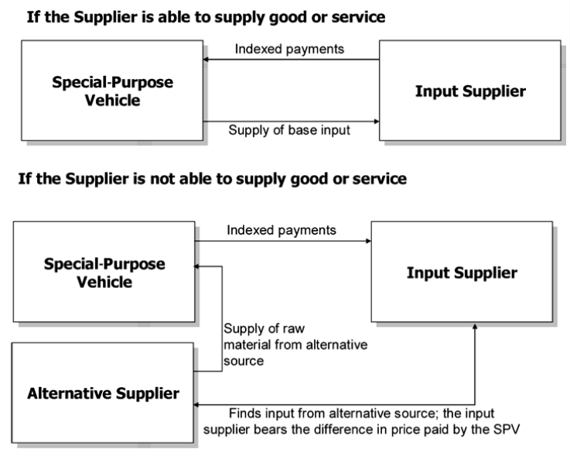
Put or Pay-Vereinbarungen schützen vor Lieferrisiken
4B
Für den Fall, dass der gewählte Lieferant Produkte/Dienstleistungen liefern kann
Zahlungen
Verträge zur bedingungslosen Lieferung
Der Lieferant verkauft die vorgegebenen Inputmengen zu im Vorhinein festgelegten Preisen
Bei Liefermängeln ist der Lieferant in der Regel verpflichtet, die höheren Kosten für die Suche nach einer anderen Inputquelle zu kompensieren
Zweck-gesellschaft
Input-Lieferant
Lieferung Basis-Input
Für den Fall, dass der gewählte Lieferant Produkte/Dienstleistungen nicht liefern kann
Zahlungen
Zweck-gesellschaft
Input-Lieferant
Lieferung Rohmaterial aus alternativer Quelle
Alternativer Lieferant
Organisiert alternative Quelle für Input; der Input-Lieferant trägt die Preisdifferenz, die für die Zweckgesellschaft anfällt
Quelle: Figure 3.5 in Gatti (2008)

Slide 40
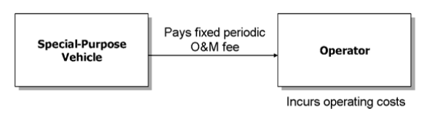
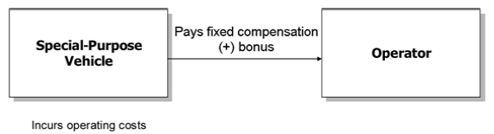
Betriebs- und Wartungsverträge verteilen operationelles Risiko
4B
Betriebs- und Wartungsverträge (O&M-agreements) weisen das operationelle Risiko dem Auftragnehmer zu, der für den Betrieb einer Anlage verantwortlich ist.
Festpreisvertrag: Der Betreiber übernimmt das Risiko schwankender Betriebskosten
Durchführungsvertrag: Betreiber erhält Leistungsboni, sofern die Anlage effizient läuft
Periodische Gebühren für Betrieb & Wartung
Zweck-gesellschaft
Betreiber
Übernimmt Betriebskosten
Fixe Bezahlung (+) Bonus
Zweck-gesellschaft
Betreiber
Übernimmt Betriebskosten
Quelle: Figure 3.6 in Gatti (2008) and Figure 3.7 in Gatti (2008)

Slide 41
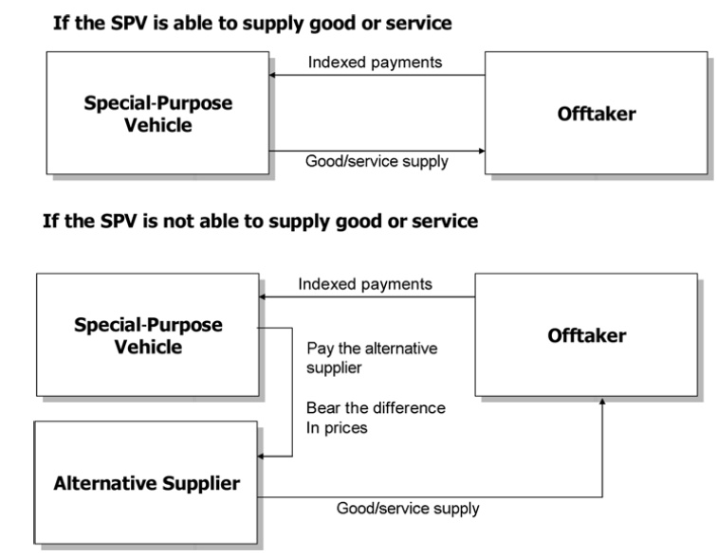
Abnahmevereinbarungen begrenzen Marktrisiko für SPV*
4B
Für den Fall, dass die Zweckgesellschaft Produkte/Dienstleistungen liefern kann
Zahlungen
Zweck-gesellschaft
Abnehmer
Eine gute Bonität der Käufer kann zur Minderung des Marktrisikos durch Abnahmevereinbarungen genutzt werden (in der Infrastruktur sind dies oft nationale Regierungen)
In diesen Verträgen werden die Preise in Bezug auf Parameter festgelegt, die z.B. die Inflation erfassen
Funktionieren ähnlich wie Put-oder-Pay-Vereinbarungen
Lieferung Produkte/
Dienstleistungen
Für den Fall, dass die Zweckgesellschaft Produkte/Dienstleistungen nicht liefern kann
Zahlungen
Zweck-gesellschaft
Abnehmer
Bezahlt alternativen Lieferanten
Trägt die Preisdifferenz
Alternativer Lieferant
Lieferung Produkte/
Dienstleistungen
*SPV = Special Purpose Vehicle = Zweckgesellschaft
Quelle: Figure 3.9 in Gatti (2008), eigene Übersetzung
Notes:
Customer that has very good credit rating. Low interest rates and you can have more debt
Mitigating market risk through offtake agreements can make use of good credit ratings of buyers (in infrastructure, these are often national governments)

Slide 42
Inhalt
1
Was ist Projektfinanzierung und wer sind die relevanten Akteure?
2
Unterschiede zwischen Projektfinanzierung und „normaler“ Finanzierung
2A
Kapitalkosten
2B
Kontamination und Diversifikation
2C
Verbesserte Gesamtauszahlungen
2D
Konflikt zwischen Eigen- und Fremdkapital
3
Risiko und Komplexität
4
Risikomanagement
4A
Projektfinanzierung als Risikomanagement
4B
Risikomanagement innerhalb der Projektfinanzierung
5
Projektfinanzierung und Joint Ventures
6
Kurze Beispiele
7
Weitere Beispiele und Fälle

Slide 43
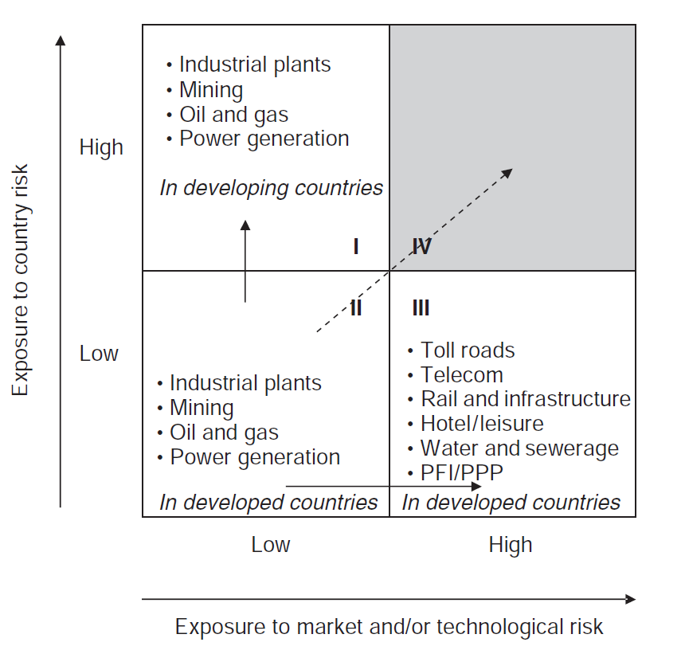
Wie die Projektfinanzierung zu JV's passt
5
Industrieanlagen
Bergbau
Öl und Gas
Energieerzeugung
In der PF muss das Länderrisiko und das Markt- und/oder Technologierisiko berücksichtigt werden. Es kann eingesetzt werden, wenn:
beide Risiken gering sind (Quartil II);
das Länderrisiko hoch, aber das Markt- und/oder Technologierisiko niedrig ist (Quartil I);
das Länderrisiko niedrig, aber das Markt- und/oder Technologierisiko hoch ist (Quartil III).
Wenn sowohl das Länderrisiko als auch das Markt- und/oder Technologierisiko hoch sind (Quartil IV), kann ein Joint Venture das Risiko minimieren.
Hoch
in Entwicklungsländern
Gefährdung durch Länderrisiken
Industrieanlagen
Bergbau
Öl und Gas
Energieerzeugung
Mautstraßen
Telekommunikation
Bahn, Infrastruktur
Hotel/Freizeit
Wasser,Kanalisation
Niedrig
in Industrieländern
in Industrieländern
Niedrig
Hoch
Gefährdung durch Marktrisiken und/oder technologische Risiken
Quelle: Figure 2.1 in Gatti (2008), eigene Übersetzung

Slide 44
Wie die Projektfinanzierung zu JV's passt: Politische Risiken
5
Risiko | Lösung
Politische/staatliche Risiken (Souveränitäts-Risiko) | Externe Konten für Erlöse Politische Risikoversicherung (teuer) Exportkreditgarantien Vertragliche Aufteilung des politischen Risikos zwischen Kreditgebern und externen Projektsponsoren Staatliche oder regulatorische Verpflichtung zur Deckung der Regelungen für Steuern, Lizenzgebühren, Preise, Monopole, etc. Externe Garantien oder Quasi-Garantien Externalisierung der Projektgesellschaft durch Gründung im Ausland oder unter Anwendung externer Gesetze oder Gerichtsbarkeiten
Quelle: Harvey, C. et al. (2006) [PowerPoint slides]

Slide 45
Inhalt
1
Was ist Projektfinanzierung und wer sind die relevanten Akteure?
2
Unterschiede zwischen Projektfinanzierung und „normaler“ Finanzierung
2A
Kapitalkosten
2B
Kontamination und Diversifikation
2C
Verbesserte Gesamtauszahlungen
2D
Konflikt zwischen Eigen- und Fremdkapital
3
Risiko und Komplexität
4
Risikomanagement
4A
Projektfinanzierung als Risikomanagement
4B
Risikomanagement innerhalb der Projektfinanzierung
5
Projektfinanzierung und Joint Ventures
6
Kurze Beispiele
7
Weitere Beispiele und Fälle

Slide 46
Beispiel: Die Autobahn A2 in Polen
6
Hintergrund: AWSA ist ein Konsortium bestehend aus 18 Firmen mit der Lizenz (Konzession) für Bau und Betrieb von Mautstraßen im Rahmen des Verkehrssystems Paris-Berlin-Warschau-Moskau. Es sucht nach einer Finanzierung der 1 Mrd. Euro Transaktion (25% Eigenkapital). Es wird angefragt, zusätzliche 60-90 Mio. Euro Eigenkapital einzubringen. Die Konzession läuft in 6 Wochen ab.
Kernfragen:
  Wie können Projektrisiko und Risikoverteilung bewertet werden?
  Wie kann das Projekt strukturiert werden, um das Risiko bestmöglich zu managen?
Quelle: Harvey, C. et al. (2006) [PowerPoint slides]

Slide 47
Beispiel: Die Autobahn A2 in Polen
6
Baurisiko
Am besten kontrollierbar durch Baufirma und Regierung
Betriebsrisiko:
Am besten kontrollierbar durch AWSA und Betreibergesellschaft
Politisches Risiko:
Am besten kontrollierbar durch polnische Regierung und AWSA
Finanzielles Risiko:
Am besten kontrollierbar durch Auftraggeber und Kreditgeber
Festpreisvertrag (schlüsselfertig) mit namhafter Baufirma
Regierung verantwortlich für das Risiko von Prozessverzögerungen und die Support-Infrastruktur
Versicherung gegen höhere Gewalt (Force Majeure), angemessener Zuschuss für unvorhersehbare Ereignisse
Mehrere Analysen von renommierten Unternehmen für Verkehrsaufkommen- und Umsatzprognosen (Update: 2018 musste AWSA ca. 450 Mio. EUR unangemessene staatliche Beihilfen zurückzahlen, da Berechnungen auf Grundlage überholter Prognosen erfolgten);
Umfassende Versicherung gegen höhere Gewalt
Erfahrene Betreiber und Straßenführung verhindern Missbrauch
Zuweisung des Einnahmen-Wasserfalls an die Regierung: Steuern, Leasing und Gewinnbeteiligung
Anwendung des britischen Rechts, durchsetzbar vor polnischen Gerichten
Staatliche Garantien gegen den Bau konkurrierender Systeme, die zu einer Aufhebung der Konzession führen
Verträge in € zur Minderung des Wechselkursrisikos
Niedrige vorrangige Verbindlichkeiten (senior debt), angemessene Reserven und Schuldenabdeckung, flexible Rückzahlung des Kapitals
Kontrolle des Wasserfalls durch Kreditgeber bietet bessere Kontrolle des Cash-Bestands
Begrenzte variabel verzinsliche Verbindlichkeiten mit Zinsswaps zur Risikominderung
Quelle: Harvey, C. et al. (2006) [PowerPoint slides]

Slide 48
Fallbeispiel: Das Tchad/Kamerun Projekt
6
Hintergrund
Ein von Exxon-Mobil in Zentralafrika gefördertes Ölförderprojekt mit zwei Komponenten:
  Feldsystem: Ölbohrungen im Tschad, Kosten: 1,5 Milliarden Dollar
  Exportsystem: Pipeline durch den Tschad und Kamerun zum Atlantik, Kosten: 2,2 Milliarden Dollar
Kernthemen
Der Tschad ist ein sehr armes Land, das von Präsident De'by, einem „Kriegsherrn“, regiert wird. Enteignungsrisiko
Möglichkeit der Verzögerung durch Kamerun
Allokation der Erlöse - Rolle der Weltbank und Plan für das Revenue Management
Quelle: Harvey, C. et al. (2006) [PowerPoint slides]

Slide 49
Fallbeispiel: Das Tchad/Kamerun Projekt
6
Mögliche Finanzierungsstrategien für Exxon-Mobil
Finanzierungsoptionen | Feldsystem | Exportsystem | Gesamtinvestition
Unternehmensfinanzierung: 1 Sponsor, EM 100% Eigentümer | $1521m | $322m+$1881m=$2203m | $3723m
Unternehmensfinanzierung: 3 Sponsoren, EM 40% Eigentümer | 40%* $1521m = $608m | 40%*($2203m) = $881m | $1489m
Hybride Struktur: 3 Sponsoren, EM 40% Eigentümer | Unternehmensf. 40%* $1521m = $608m | Projektfinanzierung 40%*(123+680)= $321m | $929m
Projektfinanzierung: 3 Sponsoren FK/GK=60% EM 40% Eigentümer | 16%*$1521m = $243m | 16% * ($2203) =$352m | $596m
Quelle: Harvey, C. et al. (2006) [PowerPoint slides]

Slide 50
Fallbeispiel: Das Tchad/Kamerun Projekt
6
Strategiewahl: Hybride Struktur
Bringt Weltbank ein, um Souveränitätsrisiko (Sovereign Risk) zu minimieren
Exxon-Mobil wählt Unternehmensfinanzierung für die Ölfelder, da die Investitionssumme gering ist. Andere Mittel zur Steuerung des Souveränitätsrisikos
Exxon-Mobil wählt die Projektfinanzierung für die Pipeline, um das Risiko zu streuen und zu minimieren
Bezieht beide Nationen ein, um opportunistisches Verhalten bzgl. des Exportsystems zu verhindern
Quelle: Harvey, C. et al. (2006) [PowerPoint slides]

Slide 51
Fazit
Projektfinanzierung bringt viele verschiedene Parteien zusammen, die jeweils ihre eigenen Interessen einbringen und abwägen
Projektfinanzierung kann die Vermögenswerte des Unternehmens schützen, auch wenn das Projekt selbst nicht erfolgreich ist
Projektfinanzierung ermöglicht einen höheren Verschuldungsgrad
Projektfinanzierung kann zur Steuerung komplexer Projekte eingesetzt werden
  Für fast jede Art von Risiko gibt es eine Strategie
  Das Kontaminationsrisiko kann durch Projektfinanzierungen vermieden werden
Projektfinanzierungen erfordern ein umfangreiches Vertragswerk und viel Kommunikation

